Slide 1
音位过程与规则排序的常见类型
张安琪
南京大学
语言学概论
第五周, 10/07/2022

Slide 2
Common Types of Phonological Rules
Practice
Rule Ordering
回顾
严式标音法
简单的音系学问题
音位和音位变体
最小对立对
对立分布vs互补分布
自由变体
常见的音系学问题（第一部分）
元音和谐
硬腭化

Slide 3
Common Types of Phonological Rules
Practice
Rule Ordering
今天的学习目标
音位分析的常见类型（第二部分）
规则排序

Slide 4
Common Types of Phonological Rules
Practice
Rule Ordering
课前的一些澄清
根据某些音位规则，底层的一个音可能会变为该语言中的另一个音，而这两个音在其他的出现位置上是对立的
英语中的/m/和/n/是对立的音，我们可以找到诸如meat和neat之类的最小对立对
n→[α-部位]/ [α-部位辅音]
然而，根据这条规则，双唇辅音前的/n/会变为[m]

Slide 5
Common Types of Phonological Rules
Practice
Rule Ordering
甄别性特征的定义
甄别性特征：一门语言中的音位对立
英语中，/p/和/b/的带声状况（voicing）具有甄别性（distinctive）
英语中，[p^{h}]和[p]的送气状况（aspiration）不具有甄别性，但在信德语（Sindhi）中 具有甄别性
自然类：通过一系列甄别性特征来定义

Slide 6
Common Types of Phonological Rules
Practice
Rule Ordering
音位规则的常见类型（部分）
Assimilation（同化）
Dissimilation（异化）
Insertion（插入）
Deletion（省略）
Metathesis（换位）
Strengthening（增强）
Weakening（减弱）
Vowels Lengthening/Shortening（元音延长/缩短）

Slide 7
Common Types of Phonological Rules
Practice
Rule Ordering
同化规则
同化：某个音的某些语音学属性与邻近的音更为相似
发音部位
部位同化（Place Assimilation）
硬腭化（Palatalization）
元音和谐（Vowel Harmony）
发音方式
带声状况

Slide 8
Common Types of Phonological Rules
Practice
Rule Ordering
同化规则
同化过程可以分为顺同化（progressive）与逆同化（regressive）
发音部位：例如在英语中，/in+possible/ impossible是齿龈塞音部位同化（逆同化regressive）
发音方式：例如在英语中， /ad+similation/ assimilation
带声状况：例如在西班牙语中，desde ‘since’ /“desDe/ [”dezDe]；在日语中，Suzuki /sɯzɯki/ [sɯ̥zɯki]（顺同化progressive）

Slide 9
Common Types of Phonological Rules
Practice
Rule Ordering
硬腭化
跨语言研究发现，诸如/t/、/d/、/s/和/z/的很多辅音经常会在诸如/i, u/或/j/的高元音/滑音（high vowels/glides）前硬腭化
例如，
在英语中，‘would you’ /wud ju/ [wudʒ ju]
在日语中，/tisiki/ ‘knowledge’ [t͡siʃiki]

Slide 10
Common Types of Phonological Rules
Practice
Rule Ordering
远距离：元音和谐
一个词语中的所有元音在某些属性上和谐化，例如舌位前后（backness）和唇展度（roundedness）
土耳其语的元音和谐：
舌位前后一致化
ev | ‘house’ | evde | ‘in the house’
kutu | ‘box’ | kutuda | ‘in the box’
köy | ‘village’ | köyde | ‘in the village’
oda | ‘room’ | odada | ‘in the room’
kol | ‘arm’ | kolda | ‘in the arm’

Slide 11
Common Types of Phonological Rules
Practice
Rule Ordering
异化规则
异化规则（Dissimiliation）：对于两个相近或相邻的音，通过改变其中一个或者两个音，使得它们在某些属性上变得不大一样
希腊语：发音部位的异化
[+爆破音] →[+摩擦音,-爆破音] / [+爆破音]
例如：‘seven’/epta/ [efta]; ‘building’ /ktizma/ [xtizma]

Slide 12

Common Types of Phonological Rules
Practice
Rule Ordering
插入规则
插入规则（Insertion）：给底层音位表征（underlying phonemic representation）添加新的音
西班牙语中元音的插入（Vowel Epenthesis ）
e.g. : /sfera/ [esfera] ‘sphere’
∅ → e / sC
英语中清声塞音的插入

Slide 13

Common Types of Phonological Rules
Practice
Rule Ordering
省略规则
省略规则（Deletion）：
删去底层表征中原有的某个音
英语：
交谈随意或语速很快的时候会省略混元音（Schwa deletion）
memory /ˈmeməɹɪ/ [ˈmemɹɪ]

Slide 14
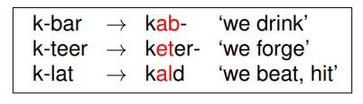
Common Types of Phonological Rules
Practice
Rule Ordering
换位规则
换位规则（Metathesis）：改变语音的顺序
英语：有些时候发音会变化，iron > iern [ˈaɪəɹn̩]
comfortable > comfterble [ˈkʌmftɹ̩bl̩]
Fur: 添加前缀情况下的CV换位

Slide 15
Common Types of Phonological Rules
Practice
Rule Ordering
增强原则
增强原则（Strengthening/Fortition）：
强化某个音（更多时候是辅音）
爆发音 摩擦音 鼻音 无摩擦延续音
增强
-voice +asp. > -voice -asp. > +voiced
英语：音节开头的清声塞音变为送气音

Slide 16
Common Types of Phonological Rules
Practice
Rule Ordering
减弱原则
减弱原则（Weakening）：弱化某个音（更多时候是元音趋近于辅音，或是某个元音趋向于其他元音）
西班牙语擦音化（spirantization）: /b, d, g/在元音之间变为/β, ð, ɣ/
[+浊声, +爆破音]→[-爆破音, +摩擦音] / V V
e.g. bota [’bota] ‘boot’; la bota [la ˈβota]
英语：/d/的闪音，例如rider [ɹaɪɾɹ̩]
"

Slide 17

Common Types of Phonological Rules
Practice
Rule Ordering
元音延长/缩短
通常在词语结尾，辅音的带声状况会影响其后元音的音长（length）
当最后一个辅音是清辅音时，其后的元音一般是短元音；当最后一个辅音是浊辅音时，其后的元音一般是长元音
例如，英语中safe [seĭf] save[seɪv]
+元音 +辅音
→ [-长]/ #
+长 -带声

Slide 18
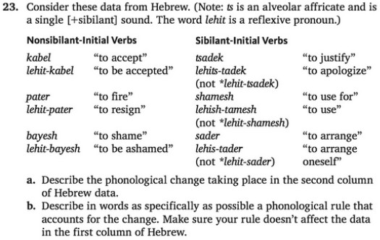
Common Types of Phonological Rules
Practice
Rule Ordering
练习1

Slide 19
Common Types of Phonological Rules
Practice
Rule Ordering
答案
换位规则（Metathesis）: 第二栏中，“lehit”结尾的辅音/t/和下一个词语开头的辅音交换位置
b. 受到换位规则影响的辅音是舌冠摩擦音或塞擦音（coronal fricatives or affricatives），这两种音都是阻塞音（obstruent），而不是爆破音，并且碰巧都是清声的（需要更多语料来确定其所属的具体的集合）
+舌冠音
+阻塞音
-爆破音-带声

Slide 20
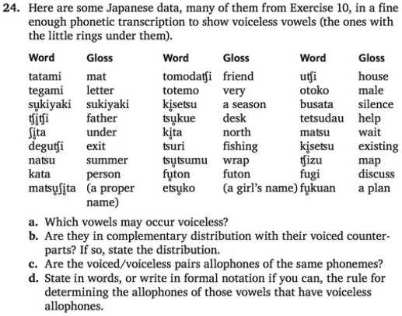
Common Types of Phonological Rules
Practice
Rule Ordering
练习 2

Slide 21

Common Types of Phonological Rules
Practice
Rule Ordering
答案
a. 高元音/i,u/
b. 它们处于互补分布，不带声的元音在两个/不带声/清辅音之间出现
c. 它们是同一音位的不同音位变体
d.
V → [-带声]/
+辅音
+辅音
-带声
-带声

Slide 22
Common Types of Phonological Rules
Practice
Rule Ordering
多种规则之间的互动
当我们为同一语料集构建多种音位规则时，不同规则之间经常会有交互作用，这时候规则的排序（ordering）就很重要了
我们今天学习馈给关系（feeding relation）和裁切关系（bleeding relation）

Slide 23
Common Types of Phonological Rules
Practice
Rule Ordering
中间表征
当规则被排序时，每条规则都适用于前一条规则的输出（output）
位于底层表征（UR）与表面表征（SR）之间的诸多形式被称为中间表征（intermediate representation）
UR X R1 Y
R2 Z
SR Z

Slide 24
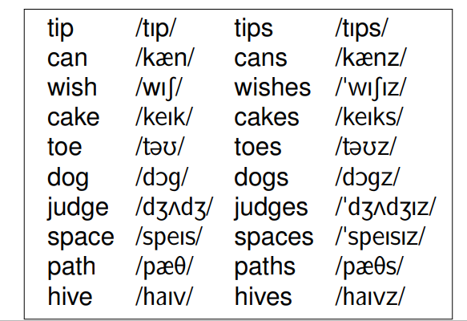
Common Types of Phonological Rules
Practice
Rule Ordering
例1：英语中的复数
英语中的复数语素（plural morpheme）有三种发音方式：/s/、/z/和/ɪz/

Slide 25
Common Types of Phonological Rules
Practice
Rule Ordering
例1：英语中的复数
构建两条音位规则以解释三种不同的发音方式
规则1：插入规则（Epenthesis）
∅ →ɪ/ [+阻塞音,-爆破音,+舌冠音] z
规则2：清化规则（Devoicing）
z →[-带声]/ C[-带声]
需要根据一定的排序来运用这两条规则吗？

Slide 26
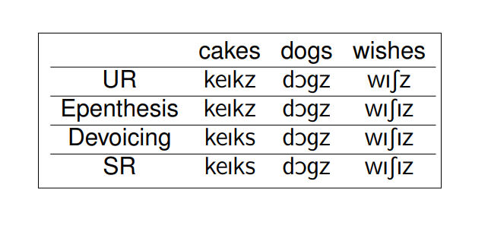
Common Types of Phonological Rules
Practice
Rule Ordering
例1：英语中的复数
需要的！插入规则必须先于清化规则

Slide 27
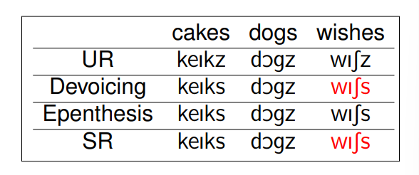
Common Types of Phonological Rules
Practice
Rule Ordering
例1：英语中的复数
如果规则排错序了会怎么样？
 | cakes | dogs | wishes
UR | keIkz | dOgz | wISz
Devoicing | keIks | dOgz | wISs
Epenthesis | keIks | dOgz | wISs
SR | keIks | dOgz | wISs
英语中的插入规则裁切（bleed）清化规则，因为如果不这样，清化规则就也适用于“wish”了

Slide 28
Common Types of Phonological Rules
Practice
Rule Ordering
馈给与裁切
馈给：A和B两条规则可能处于馈给关系之中，如果A的应用会为B创造新的输入（ creates new input to B）。如果B适用，我们就说A馈给B；如果B不适用，那么A和B就处于反向馈给的（counterfeeding）关系之中
裁切：A和B两条规则可能处于裁切关系之中，如果A的应用会消除对B的输入（remove inputs to B）。如果B适用，我们就说A裁切B；如果B不适用，那么A和B就处于反向裁切的（counterbleeding）关系之中

Slide 29
Common Types of Phonological Rules
Practice
Rule Ordering
解决规则排序问题的步骤
寻找交替形式（alternations），一般都是两种或两种以上的变体
构建两条或两条以上的音位规则来解释这些交替形式
确定不同音位规则的排序
如果这些规则处于馈给或裁切关系之中，那么其序次会有影响
如果这些规则不交互作用，那么其序次没有影响
为重要的示例提供推导（derivation）
对照所有数据点进行复查，确保这些规则及其排序是有效的

Slide 30
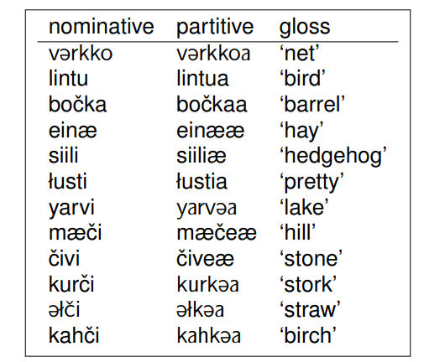
Common Types of Phonological Rules
Practice
Rule Ordering
例2：沃提克语
nominative | partitive | gloss
v@rkko | v@rkkoa | ‘net’
lintu | lintua | ‘bird’
bocˇka | bocˇkaa | ‘barrel’
einæ | einææ | ‘hay’
siili | siiliæ | ‘hedgehog’
łusti | łustia | ‘pretty’
yarvi | yarv@a | ‘lake’
mæcˇi | mæcˇeæ | ‘hill’
cˇivi | cˇiveæ | ‘stone’
kurcˇi | kurk@a | ‘stork’
@łˇci | @łk@a | ‘straw’
kahcˇi | kahk@a | ‘birch’
这里的讨论忽略词尾的æ/a交替形式

Slide 31
Common Types of Phonological Rules
Practice
Rule Ordering
例2：沃提克语
构建两条音位规则以解释三种不同的发音方式
规则1：元音高化（Vowel Raising）
e,ə→ i / #
（如果序次是相反的，我们就不能预测什么时候i会变成e，而不是ə）
规则2：硬腭化（Palatalization）
k → č / i
需要根据一定的排序来运用这两条规则吗？

Slide 32
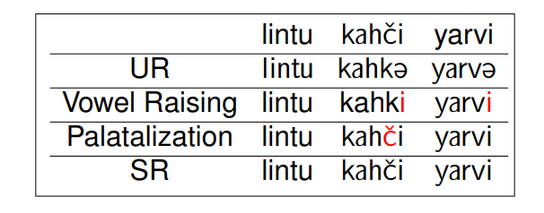
Common Types of Phonological Rules
Practice
Rule Ordering
例2：沃提克语
当然需要！元音高化规则（Vowel Raising rule）必须先于硬腭化规则（Palatalization rule）
沃提克语中的元音高化规则馈给硬腭化规则

Slide 33
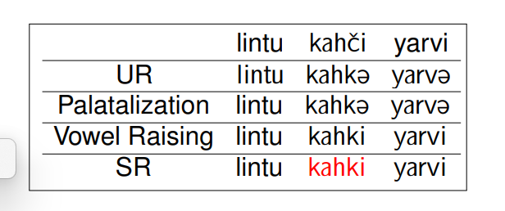
Common Types of Phonological Rules
Practice
Rule Ordering
例2：沃提克语：排序错误？
如果排序搞反了，我们就会得到一些词的错误结果
UR | lintu lintu | kahˇci kahk@ | yarvi yarv@
Palatalization | lintu | kahk@ | yarv@
Vowel Raising | lintu | kahki | yarvi
SR | lintu | kahki | yarvi

